Slide 1

Tuần 24
TIẾNG VIỆT 4
Tập 2
Luyện từ và câu:
Dấu ngoặc đơn

Slide 2



Slide 3



Em hãy nhắc lại tác dụng của
dấu gạch ngang.

Slide 4


Slide 5


1. Nhận xét
HOẠT ĐỘNG THEO NHÓM
Câu 1: Đọc các câu dưới đây và trả lời câu hỏi:
Cầu Vĩnh Tuy là một trong nhiều cây cầu bắc qua sông Hồng (trên địa bàn Hà Nội). Vào thời điểm hoàn thành (năm 2010), đây là cây cầu lớn và hiện đại nhất được người Việt Nam thực hiện ở tất cả các khâu trong xây dựng.
Phan Anh
a) Cầu Vĩnh Tuy thuộc địa bàn thành phố nào?
b) Cầu Vĩnh Tuy được hoàn thành khi nào?

Slide 6
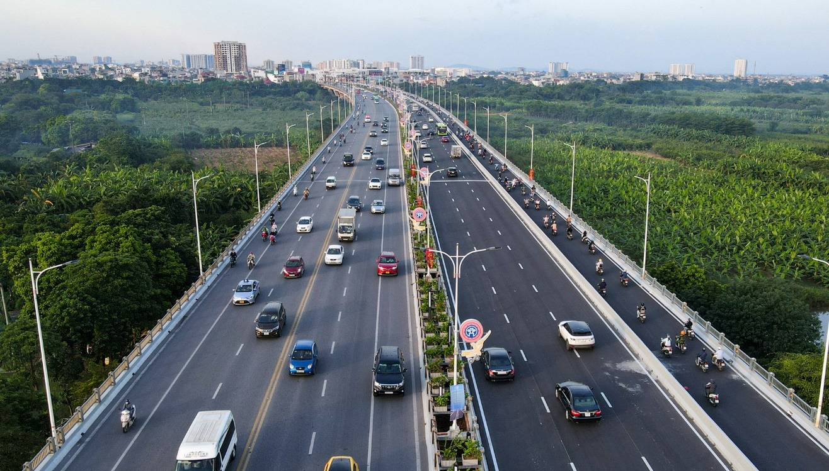


a) Cầu Vĩnh Tuy thuộc địa bàn thành phố
Hà Nội.
b) Cầu Vĩnh Tuy được hoàn thành năm 2010.
Đáp án

Slide 7
Câu 2: Em biết mỗi thông tin trên là nhờ những từ ngữ nào?
Câu 3: Những từ ngữ nói trên được đánh dấu bằng dấu câu nào?
HOẠT ĐỘNG THEO NHÓM

Slide 8
(2) Em biết những thông tin trên nhờ các từ ngữ: trên địa bàn Hà Nội và năm 2010.
(3) Những từ ngữ nói trên được đánh dấu bằng dấu ngoặc đơn.
Đáp án

Slide 9


2. Rút ra bài học
Trả lời câu hỏi
Qua 3 bài tập ở phần Nhận xét, các em hiểu dấu ngoặc đơn có tác dụng gì?
Dấu ngoặc đơn dùng để đánh dấu phần chú thích trong câu.

Slide 10


Slide 11



Câu 1. Tìm các phần chú thích trong câu dưới đây:
Đoạn trích Chuyện của loài chim (trích từ truyện ngắn Những câu chuyện của nhà văn Võ Quảng) tuy không dài (chỉ gần 300 chữ) nhưng đã khắc hoạ sinh động những thay đổi nhanh chóng trong công cuộc xây dựng đất nước ta.
Mỗi phần chú thích em mới tìm được giải thích hoặc bổ sung thông tin cho từ ngữ nào trong câu?

Slide 12
Câu 1. Tìm các phần chú thích trong câu dưới đây:
Đoạn trích Chuyện của loài chim (trích từ truyện ngắn Những câu chuyện của nhà văn Võ Quảng) tuy không dài (chỉ gần 300 chữ) nhưng đã khắc hoạ sinh động những thay đổi nhanh chóng trong công cuộc xây dựng đất nước ta.
Bộ phận (trích từ truyện ngắn “Những câu chuyện" của nhà văn Võ Quảng) chú thích cho “đoạn trích Chuyện của loài chim".
Bộ phận (chỉ gần 300 chữ) chú thích cho “không dài”.

Slide 13


Câu 2. Cần đặt dấu ngoặc đơn vào những vị trí nào trong câu sau?
Sau hơn 30 năm đổi mới, kể từ năm 1986, Việt Nam đã đạt được nhiều thành tựu về kinh tế, trong đó có những công trình xây dựng ghi dấu ấn đậm nét: Nhã Quốc hội (Hà Nội), cầu quay sông Hàn cây cầu đầu tiên do kĩ sư và công nhân Việt Nam tự thiết kế và thi công, đường hầm sông Sài Gòn còn gọi là hầm Thủ Thiêm,...
Theo báo vov.vn

Slide 14

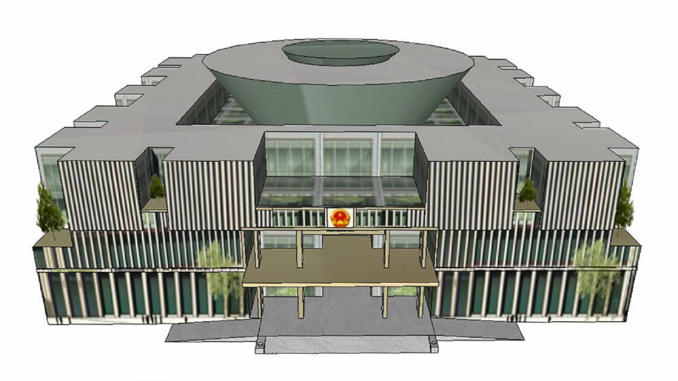
Đáp án
Sau hơn 30 năm đổi mới, kể từ năm 1986, Việt Nam đã đạt được nhiều thành tựu về kinh tế, trong đó có những công trình xây dựng ghi dấu ấn đậm nét: Nhà Quốc hội (Hà Nội), cầu quay sông Hàn (cây cầu đầu tiên do kĩ sư và công nhân Việt Nam tự thiết kế và thi công), đường hầm sông Sài Gòn (còn gọi là hầm Thủ Thiêm),...

Slide 15
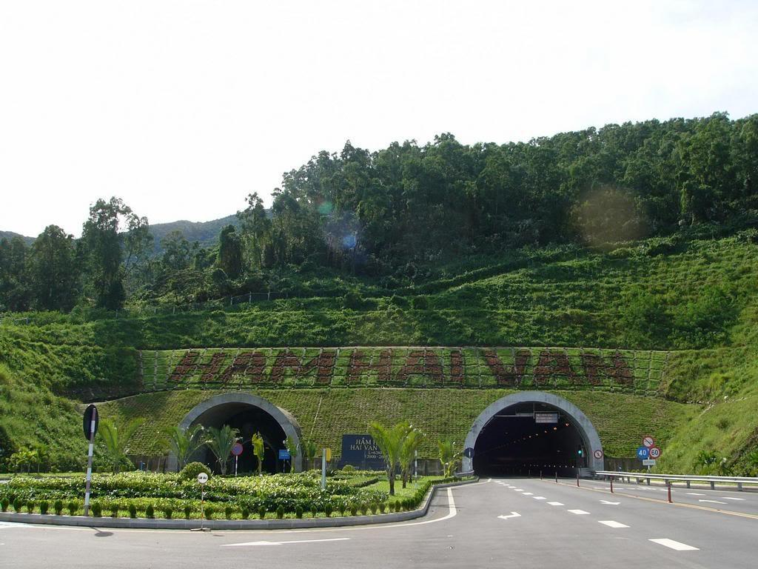
Câu 3. Dựa vào ghi chú dưới ảnh, viết vào vở một câu giới thiệu hầm Hải Vân, trong câu có sử dụng dấu ngoặc đơn để đánh dấu phần chú thích.
Hầm Hải Vân: Hầm đường bộ dài nhất Đông Nam Á xuyên qua đèo Hải Vân.

Slide 16


Ví dụ tham khảo
Hầm Hải Vân (xuyên qua đèo Hải Vân) là hầm đường bộ dài nhất Đông Nam Á.
Hầm đường bộ dài nhất Đông Nam Á là hầm Hải Vân (hầm đường bộ xuyên qua đèo Hải Vân).
Hầm Hải Vân (hầm đường bộ dài nhất Đông Nam Á) chạy xuyên qua đèo Hải Vân.

Slide 17


Slide 18





Ôn lại kiến thức đã học về dấu ngoặc đơn
Chuẩn bị
Góc sáng tạo: Tự đánh giá

Slide 19


Slide 20



Để kết nối cộng đồng giáo viên và nhận thêm nhiều tài liệu giảng dạy,
mời quý thầy cô tham gia Group Facebook
theo đường link:
Hoc10 – Đồng hành cùng giáo viên tiểu học
Hoặc truy cập qua QR code

